Slide 1
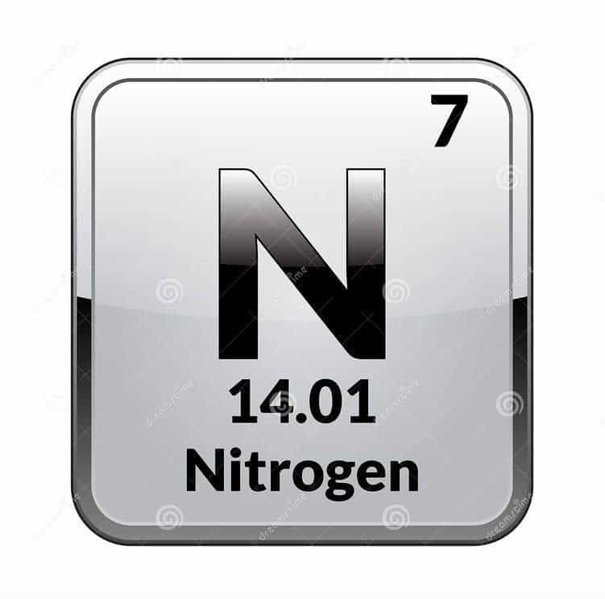
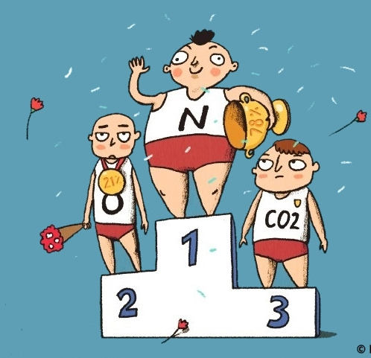
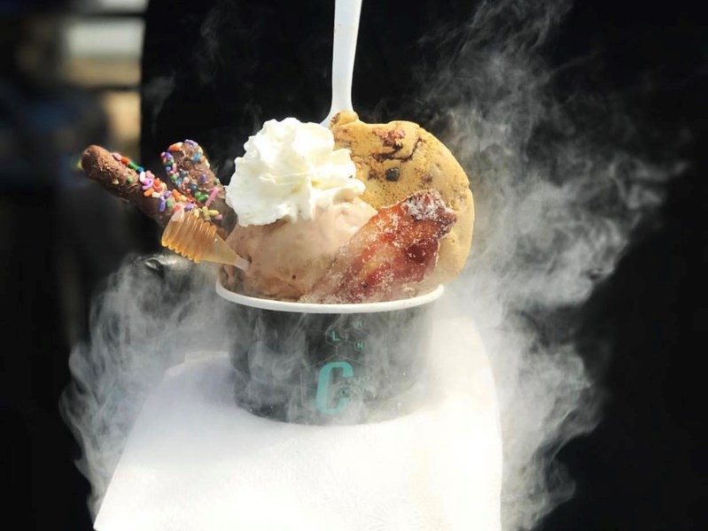
Chương 2: NITROGEN - SULFUR
BÀI: NITROGEN

Slide 2
TRẠNG THÁI TỰ NHIÊN
I
CẤU TẠO NGUYÊN TỬ VÀ PHÂN TỬ
II
TÍNH CHẤT VẬT LÍ
III
TÍNH CHẤT HOÁ HỌC
IV
ỨNG DỤNG
V

Slide 3
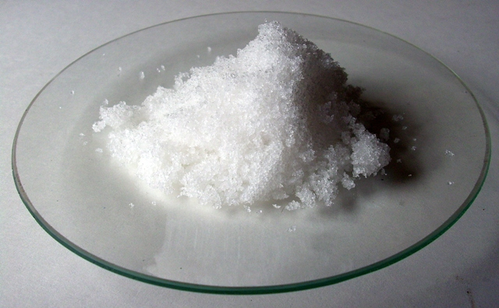
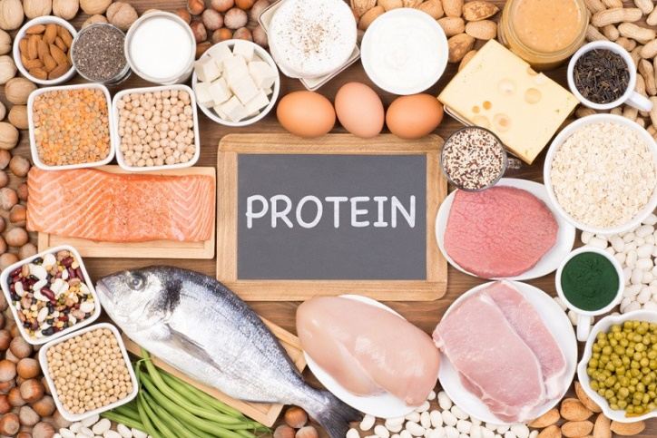
I. TRẠNG THÁI TỰ NHIÊN
- Trong khí quyển Trái Đất, nitrogen là nguyên tố ………………., chiếm 75,5% khối lượng (hoặc 78,1% thể tích) và tập trung chủ yếu ở tầng …………….
- Trong vỏ Trái Đất, nguyên tố nitrogen tồn tại tập trung ở một số …………….. dưới dạng sodium nitrate (thường goi là …………….. Chile).
- Nguyên tố nitrogen có trong tất cả cơ thể …………… và ……………… là thành phần cấu tạo nên nucleic acid, protein,... Trong cơ thể người, nitrogen chiếm khoảng 3% khối lượng, đứng thứ ………………sau oxygen, carbon và hydrogen.
- Nguyên tố nitrogen tồn tại trong tự nhiên với hai đồng vị bền là ¹⁴N (99,63%) và ¹⁵N (0,37%).
NaNO₃
(sodium nitrate)

Slide 4

II. CẤU TẠO NGUYÊN TỬ VÀ PHÂN TỬ
1. Cấu tạo nguyên tử
Cấu hình e nguyên tử
  ₇N: 1s² 2s² 2p³
🡪 Vị trí của N: Ô thứ 7, chu kỳ 2, nhóm VA.
* Các số oxygen hóa thường gặp:
Tính oxi hóa
Tính khử

Slide 5

II. CẤU TẠO NGUYÊN TỬ VÀ PHÂN TỬ
1. Cấu tạo nguyên tử
Viết 1 quá trình oxi hóa và 1 quá trình khử minh họa?
0 +2
N₂ → 2N + 2.2e
0 −3
N₂ + 2.3e → 2N

Slide 6
II. CẤU TẠO NGUYÊN TỬ VÀ PHÂN TỬ
1. Cấu tạo nguyên tử
Sắp xếp các hợp chất sau vào vị trí trong trục biểu diễn số oxi hóa: NO, NO₂, N₂O, NH₃, HNO₂, HNO₃, NH₄Cl, KNO₂, NaNO₃
N₂O
NO
HNO₂
NO₂
HNO₃
NH₄Cl
NaNO₃
KNO₂
NH₃

Slide 7
II. CẤU TẠO NGUYÊN TỬ VÀ PHÂN TỬ
2. Cấu tạo phân tử
Viết công thức e, công thức Lewis, CTCT của phân tử nitrogen:
Công thức e: :N⋮⋮N:
Công thức Lewis: :N≡N:
CTCT của phân tử nitrogen: N≡N
→ Liên kết cộng hóa trị không cực

Slide 8

II. CẤU TẠO NGUYÊN TỬ VÀ PHÂN TỬ
2. Cấu tạo phân tử
Tại sao phân tử N₂ có năng lượng liên kết lớn? Dự đoán khả năng hoạt động hóa học của nitrogen ở nhiệt độ thường.
Phân tử nitrogen gồm hai nguyên tử, liên kết với nhau bằng liên kết ba (1 liên kết σ và 2 liên kết π) → N₂ có năng lượng liên kết lớn.
Dự đoán: Ở nhiệt độ thường, nitrogen khó tham gia phản ứng hoá học.

Slide 9

III. TÍNH CHẤT VẬT LÍ

Slide 10
IV. TÍNH CHẤT HOÁ HỌC
Ở nhiệt độ thường, nitrogen khá trơ về mặt hoá học (vì nitrogen có liên kết ba bền)
Ở nhiệt độ cao, nitrogen hoạt động hoá học hơn
Số oxi hóa của N trong hợp chất: -3, +1, +2, +3, +4, +5
NH₃
N₂
NO
-3
0
+2
tính oxi hóa
tính khử
🡪 N₂ thể hiện tính oxi hóa (chủ yếu) và tính khử

Slide 11
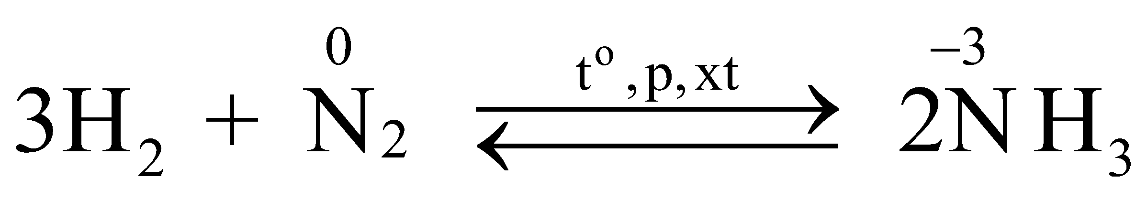
IV. TÍNH CHẤT HOÁ HỌC
  Tác dụng với hydrogen
Ở nhiệt độ cao, áp suất cao, có xúc tác:
Chất oxh
ammonia

Slide 12

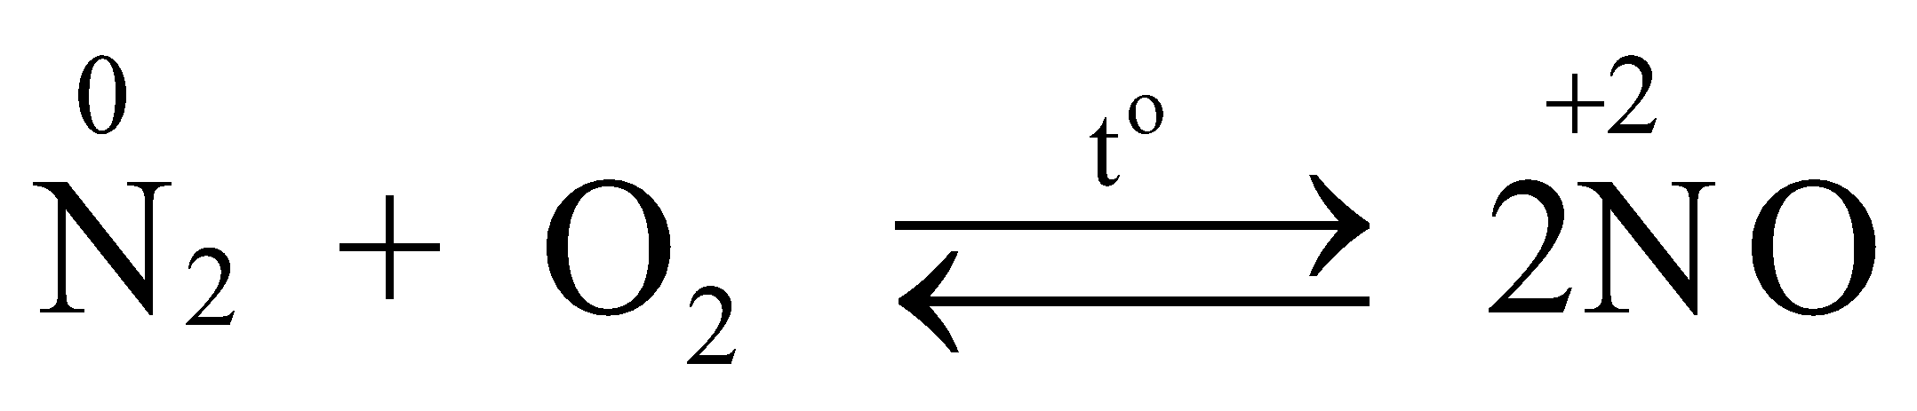

IV. TÍNH CHẤT HOÁ HỌC
  2. Tác dụng với oxygen
Sấm chớp
Ở nhiệt độ 3000°C (hoặc tia lửa điện)
Chất oxh
nitrogen monooxygende
Tại sao không dùng phản ứng này để tạo ra NO (là hợp chất trung gian trong sản xuất nitric acid)
Phản ứng này xảy ra ở nhiệt độ cao trên 3000°C hoặc có tia lửa điện, nhưng hiệu suất tạo ra NO rất thấp.

Slide 13
IV. TÍNH CHẤT HOÁ HỌC
  2. Tác dụng với oxygen
Quá trình tạo và cung cấp đạm nitrat trong tự nhiên
N₂ → NO → NO₂ → HNO₃ → H⁺ + NO₃⁻
2NO + O₂ → 2NO₂
4NO₂ + O₂ + 2H₂O → 4HNO₃
HNO₃ → H⁺ + NO₃⁻

Slide 14
IV. TÍNH CHẤT HOÁ HỌC
NH₃
N₂
NO
-3
0
+2
tính oxi hóa
tính khử
Tác dụng với KL, H₂
Tác dụng với O₂

Slide 15
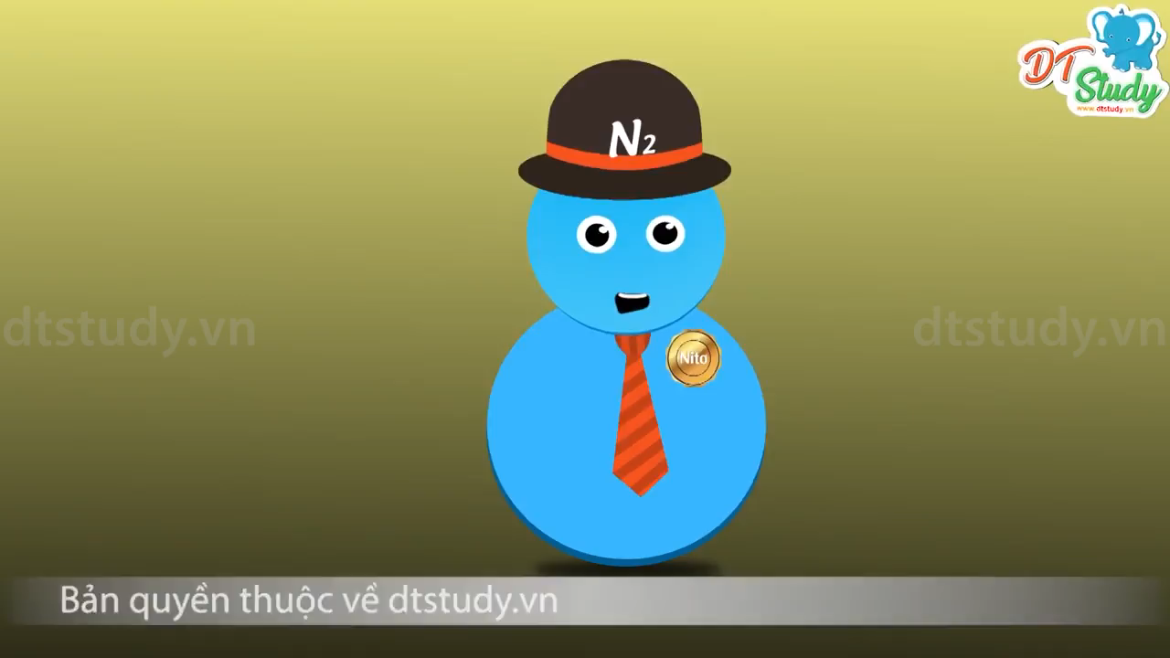
V. ỨNG DỤNG

Slide 16
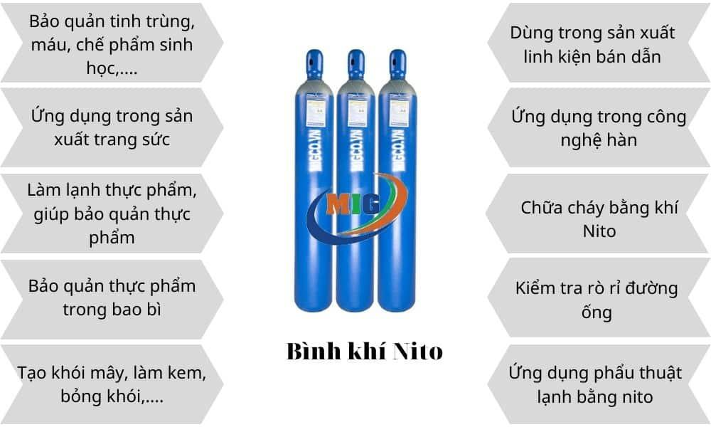
V. ỨNG DỤNG
Bình khí nitrogen

Slide 17
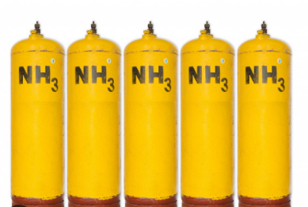
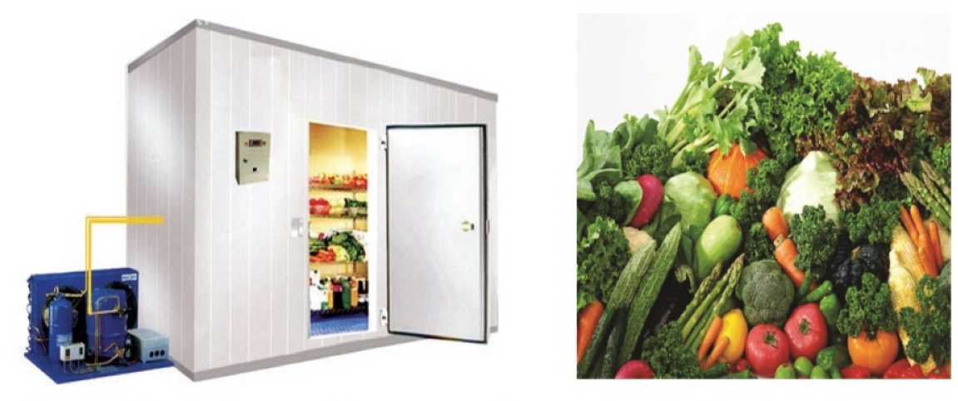
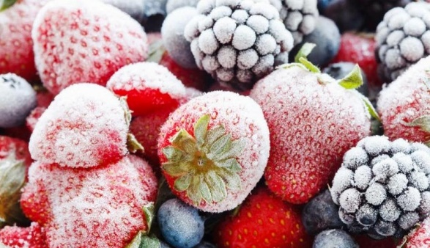
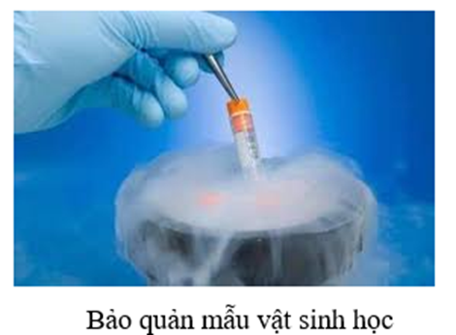
V. ỨNG DỤNG
Đông lạnh
thực phẩm
kem khói

Slide 18
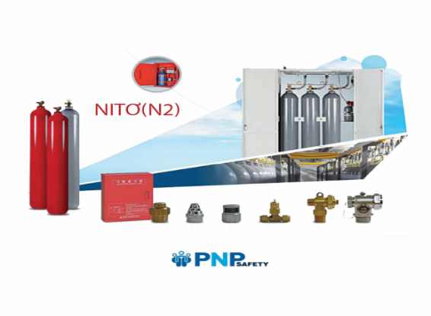
V. ỨNG DỤNG
Hạn chế cháy nổ
Tác nhân làm lạnh
Tạo khí quyển trơ
Nitrogen
Tổng hợp ammonia
Bảo quản thực phẩm
Đông lạnh
thực phẩm

Slide 19
V. ỨNG DỤNG
a) Tại sao nitrogen lỏng được dùng để bảo quản mẫu vật phẩm trong y học?
b) Tại sao dùng khí nitrogen để làm căng vỏ bao bì thực phẩm mà không dùng không khí?
Nitrogen hoá lỏng ở nhiệt độ thấp, -196 ºC
→ Nitrogen lỏng được dùng để bảo quản mẫu vật phẩm trong y học.
b) Vì tính chất kém hoạt động hoá học (tính trơ) nên nitrogen không oxi hoá các chất khác ở nhiệt độ thường
→ khí nitrogen được dùng để làm căng vỏ bao bì thực phẩm mà không phải là không khí.

Slide 20
CỦNG CỐ
Câu 1: Cấu hình electron nguyên tử của nitrogen là
A. 1s²2s²2p¹. B. 1s²2s²2p⁵.
C. 1s²2s²2p⁶3s²3p². D. 1s²2s²2p³.

Slide 21
CỦNG CỐ
Câu 2: Khi có tia lửa điện hoặc ở nhiệt độ cao, nitrogen tác dụng trực tiếp với oxygen tạo ra hợp chất X. Công thức của X là
A. N₂O. B. NO₂. C. NO. D. N₂O₅.

Slide 22
CỦNG CỐ
Câu 3: nitrogen thể hiện tính khử trong phản ứng với chất nào sau đây ?
H₂. B. O₂. C. Mg. D. Al.

Slide 23
CỦNG CỐ
Câu 4: Ở nhiệt độ thường, khí nitrogen khá trơ về mặt hóa học. Nguyên nhân là do
A. trong phân tử N₂ có liên kết ba rất bền.
B. trong phân tử N₂, mỗi nguyên tử nitrogen còn 1 cặp electron chưa tham gia liên kết.
C. nguyên tử nitrogen có độ âm điện kém hơn oxygen.
D. nguyên tử nitrogen có bán kính nhỏ.

Slide 24
CỦNG CỐ
Câu 5: Ứng dụng nào sau đây không phải của nitrogen ?
A. Làm môi trường trơ trong một số ngành công nghiệp.
B. Bảo quản máu và các mẫu vật sinh học.
C. Tổng hợp ammonia.
D. Sản xuất phân lân.

